Slide 1
Суицидальное поведение.

Slide 2
Методы исследования
Модифицированный опросник для идентификации типов акцентуаций характера у подростков (Тест Личко ПДО)
Тест фрустрационной толерантности Розенцвейга
Определение направленности личности Б. Басса
Тест тревожности Амена
Опросник Г. Айзенка «Самооценка психических состояний личности».

Slide 3
Изучение личностных особенностей учащихся (Многофакторный личностный опросник Р.Б. Кеттелла, Р.В. Коана)
Диагностика характерологических особенностей личности (Опросник Айзенка)
Диагностика страхов у детей (тест «Страхи в домиках»)
Диагностика уровня тревожности Филлипса
Определение самооценки ребёнка (Методика «Лесенка»).

Slide 4
Профилактическая работа
Обучение социальным навыкам и умениям преодоления стресса .
Повышение самооценки.
Развитие адекватного отношения к собственной личности, эмпатии.
Психологическая коррекция пассивной стратегии избегания.
Увеличение уровня самоконтроля.
Выработка мотивации на достижение успеха.

Slide 5
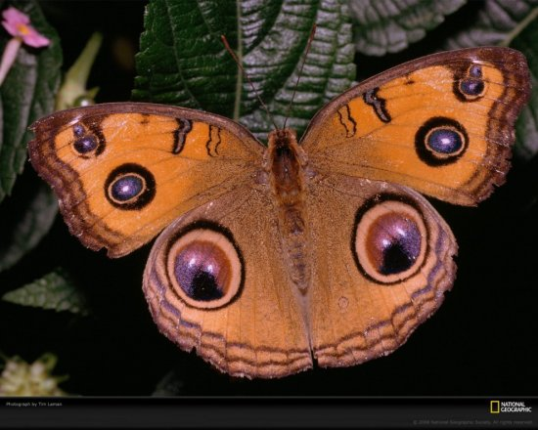
Все в твоих руках!

